Slide 1
第十章 数字系统分析与设计
一、脉冲的产生与整形（第8章）
二、数模/模数转换（第9章）
三、数字系统的分析与设计
（第6、7、10章）

Slide 2

一、脉冲的产生与整形
多谐波振荡器——多脉冲产生
单稳态触发器——单脉冲产生
施密特触发器——脉冲整形

Slide 3
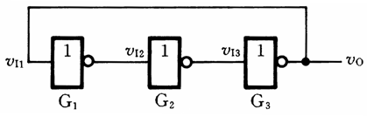
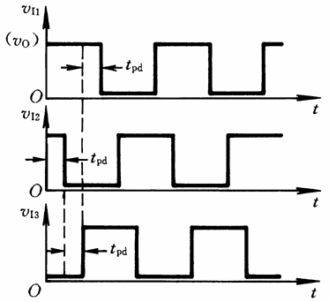
例：
环形振荡器
T=6t_{pd}

Slide 4
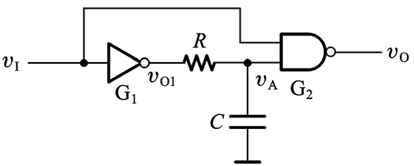
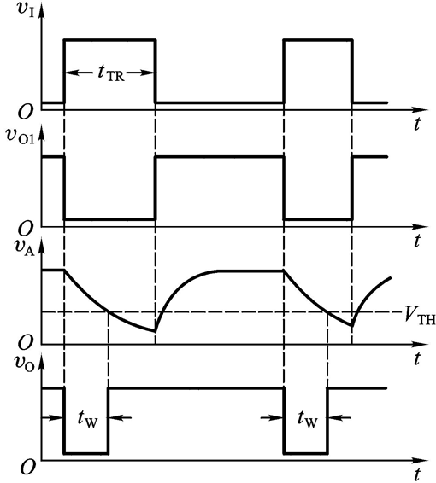
例：
单稳态触发器
1
0
1
0
->1
0
->1
1
0
1
->0

Slide 5
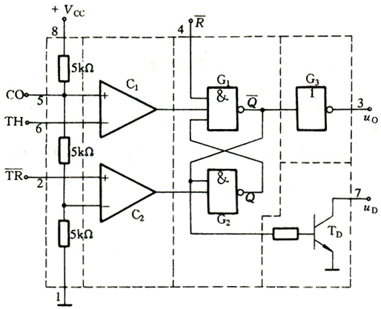
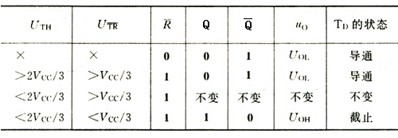
D
555定时器
R
S
R | S
x 0 1 1 | x 1 1 0

Slide 6
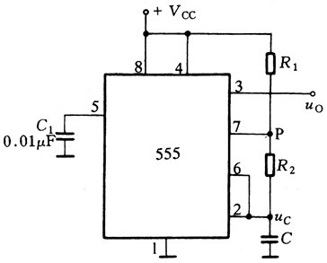
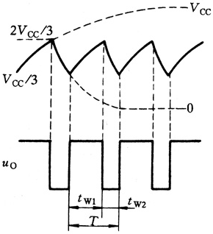
1、多谐波振荡器
——矩形波发生器
1
0
1
0
0
0
0
1

Slide 7
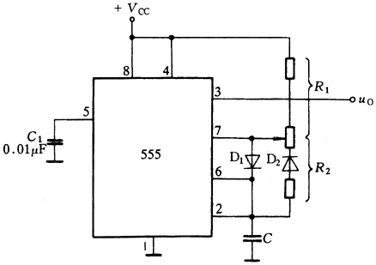
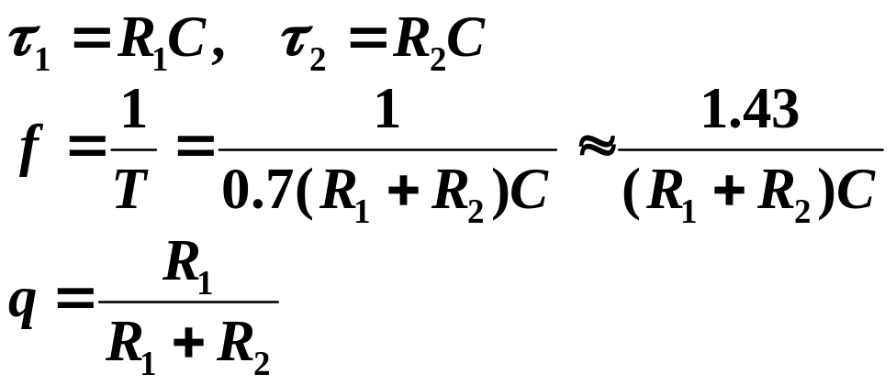
占空比可调

Slide 8
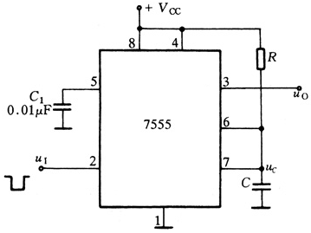
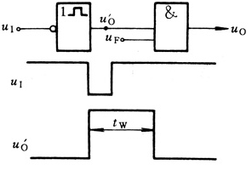
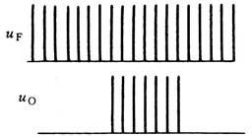
2、单稳态触发器
延时
定时

Slide 9
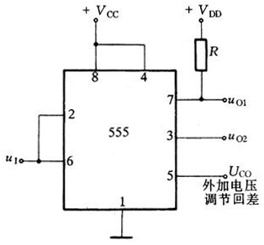

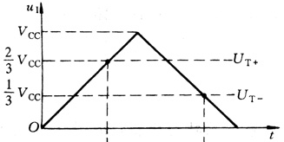
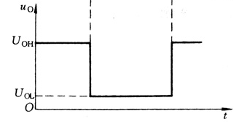
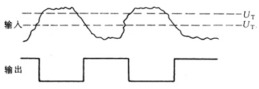
3、施密特触发器

Slide 10
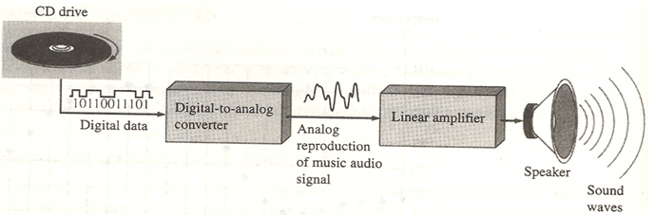
二、数模/模数转换
数字量——Digital 模拟量——Analog
数字系统对模拟量处理，需进行A/D、D/A转换。
可开环或闭环进行

Slide 11
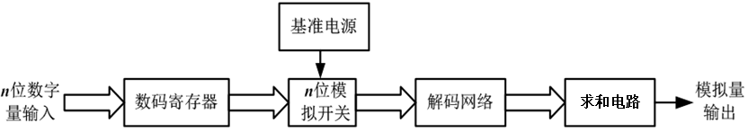
1、数模D/A转换
原理：把数字代码转换成与其代表的数值成正比的模拟量，将每位码按其权的值转换为相应的模拟量，然后叠加。
将权电流相加产生与输入成正比的模拟电压
由输入数字量控制
产生权电流

Slide 12
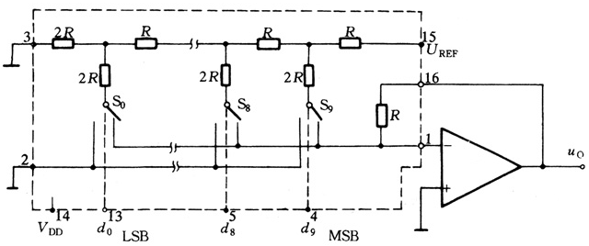
2. 电路
流入每个2R电阻的电流从高位到低位按2的整数倍递减。

Slide 13
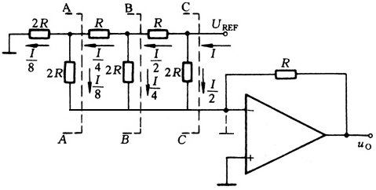
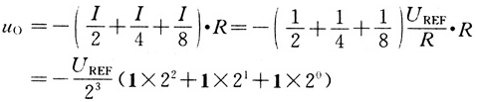

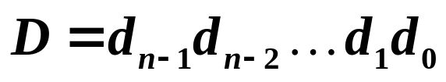
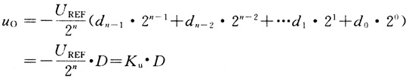
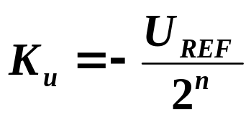

Slide 14
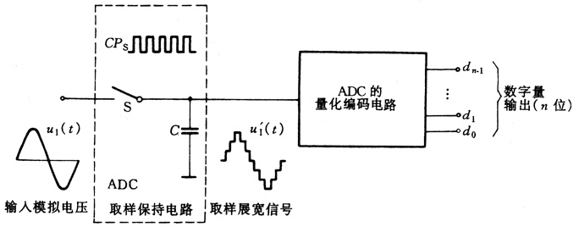
2、模数A/D转换
原理：A/D转换通常分为四个步骤：采样、保持、量化、编码。

Slide 15
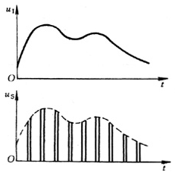
（1）采样、保持
采样：按一定频率f_{s}对模拟信号取点，
使在时间上连续的模拟信号→离散信号
采样定理：f_{s}≥2f_{h}
（f_{h}为模拟信号
频带的上限）
保持：采样信号暂存一定时间以进行数字化。

Slide 16
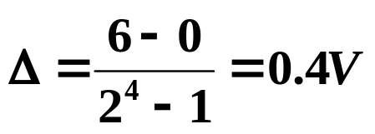
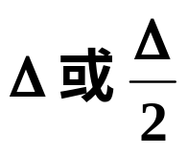
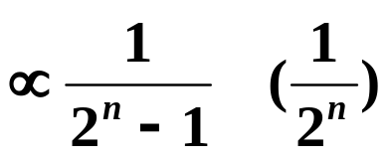
（2）量化、编码
量化：将采样值按一定精度取整量
编码：用二进制码表示量化后的值
例：0v—6v的模拟电压进行4位ADC
6v —— 1111
5.6v —— 1110
…
0.4v —— 0001
0v —— 0000
量化单位
量化误差
转换精度

Slide 17
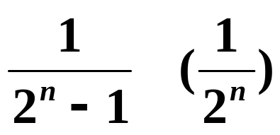
转换分辩率：
集成DAC 例：DA0832（8位，转换时间1µs）
集成ADC 例：AD0809（8位，转换时间100 µs ）
AD571（10位，转换时间25 µs ）

Slide 18
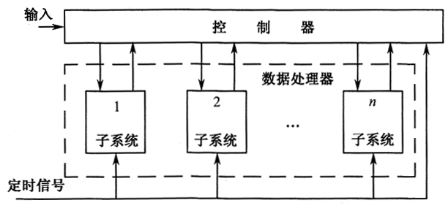
三、数字系统的分析与设计
1、组成
控制器：移位型寄存器——顺序脉冲发生器
计数型控制器——节拍发生器

Slide 19
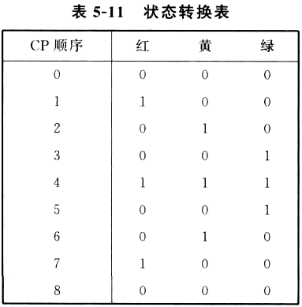
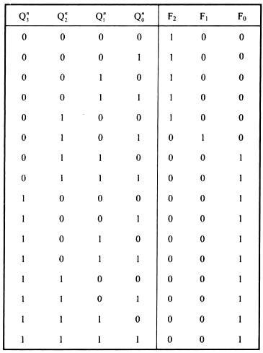

Slide 20
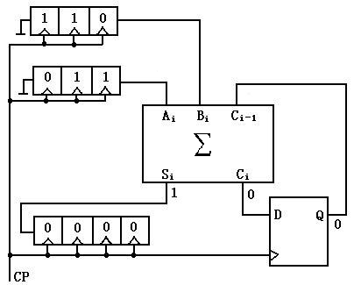
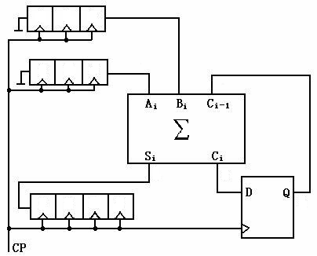
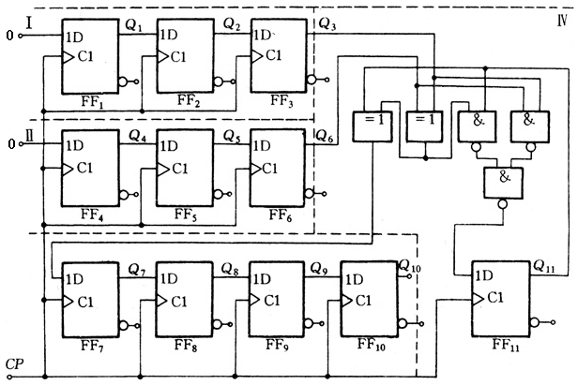
例：

Slide 21
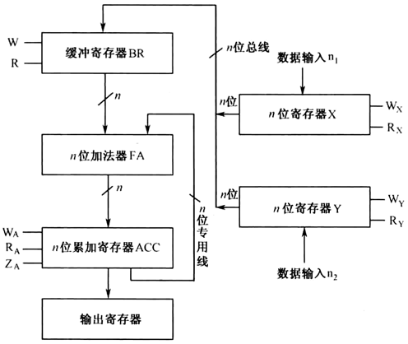

Slide 22
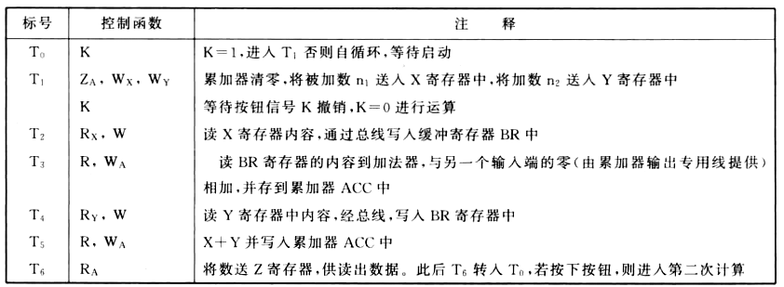
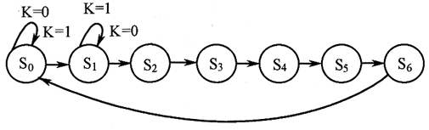

Slide 23
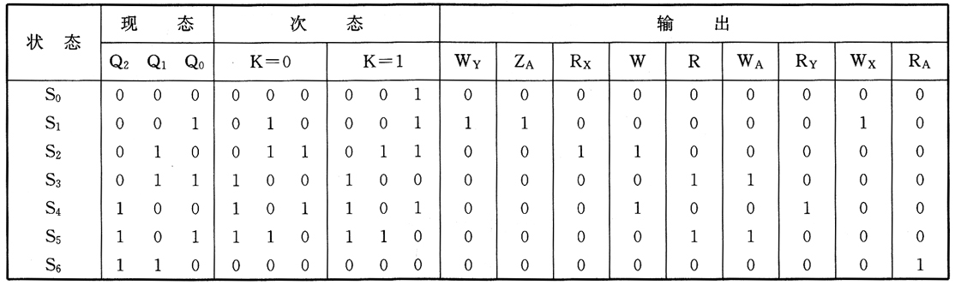
指令
控制信号

Slide 24
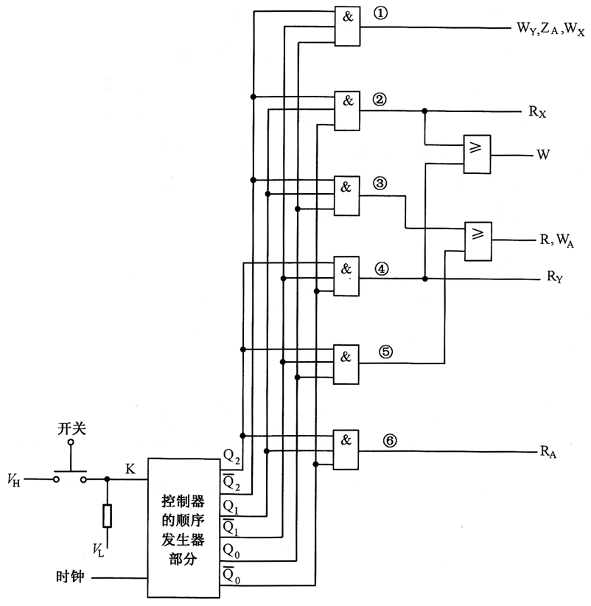

Slide 25
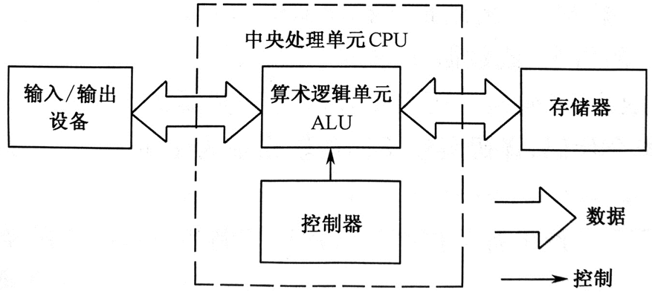
2、简易计算机示例
译码器+编码器
加法器、选择器等
计数器等

Slide 26
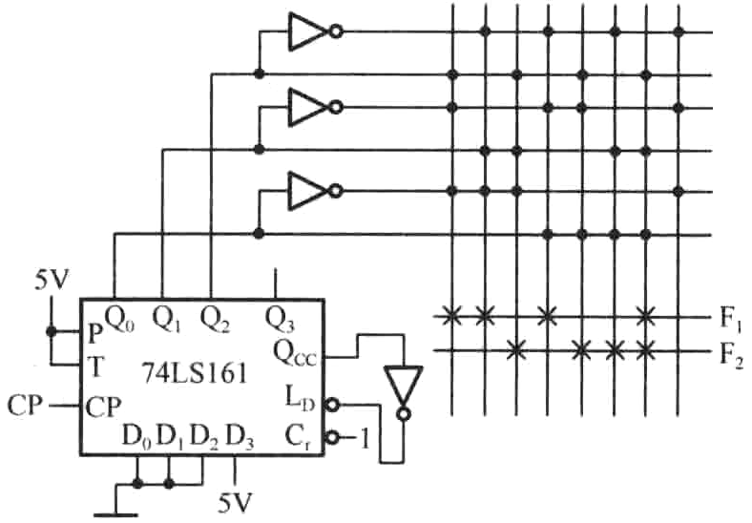
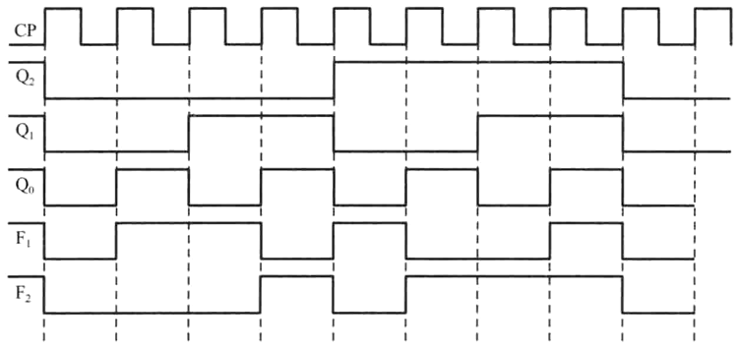
控制器示例

Slide 27
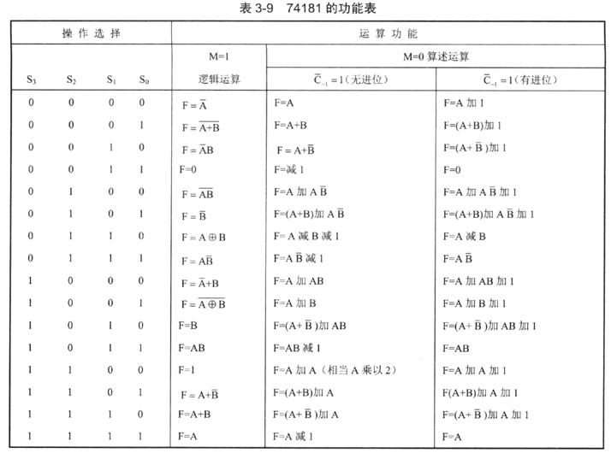
算术逻辑单元（ALU）

Slide 28
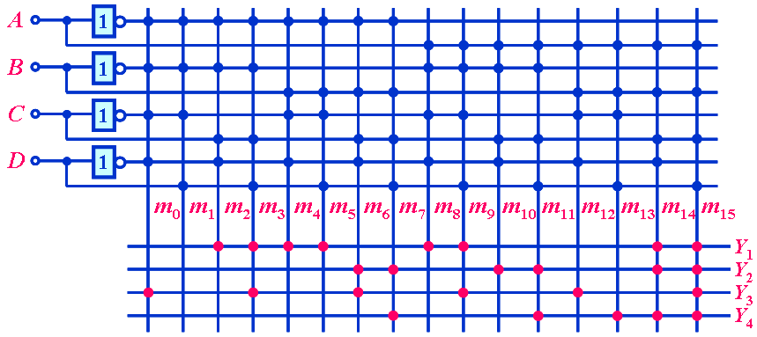
只读存储器（ROM）
字线
位线
Y₁= Σ _{m} (2,3,4,5,8,9,14,15）
Y₂= Σ _{m} (6,7,10,11,14,15）
Y₃= Σ _{m} (0,3,6,9,12,15）
16字 x 4位
Y₄= Σ _{m} (7,11,13,14,15）

Slide 29
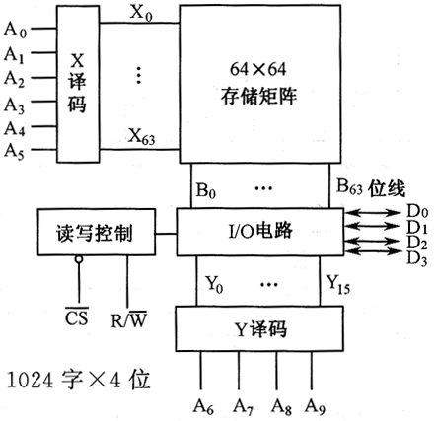
读写存储器（RAM）

Slide 30
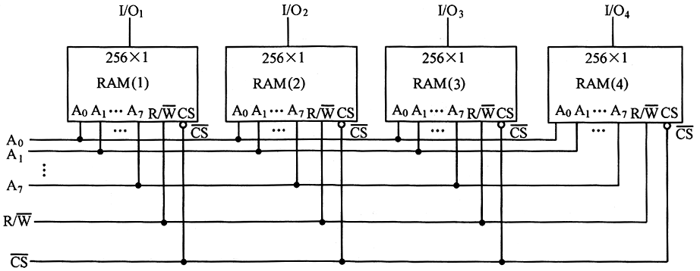
位的扩展

Slide 31
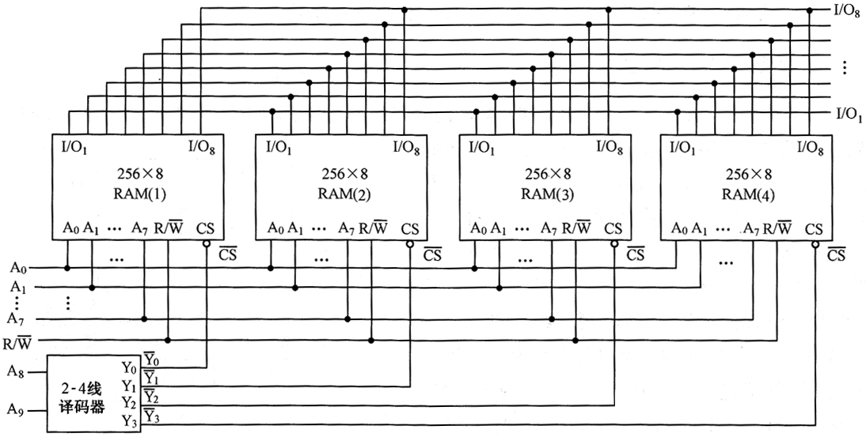
字的扩展

